Slide 1
স্বাগতম

Slide 2
পাঠ পরিচিতি
শিক্ষক পরিচিতি
শ্রেণীঃএকাদশ
বিষয়ঃজীববিজ্ঞান ১ম
অধ্যায়ঃ২য়
সময়ঃ৫০ মিনিট
ড. মোঃ আকতারুল ইসলাম
প্রভাষক(জীব বিজ্ঞান)
চৌরাপাড়া ফাযিল মাদ্রাসা
নিয়ামতপুর, নওগাঁ।
aktarul944@gmail.com

Slide 3
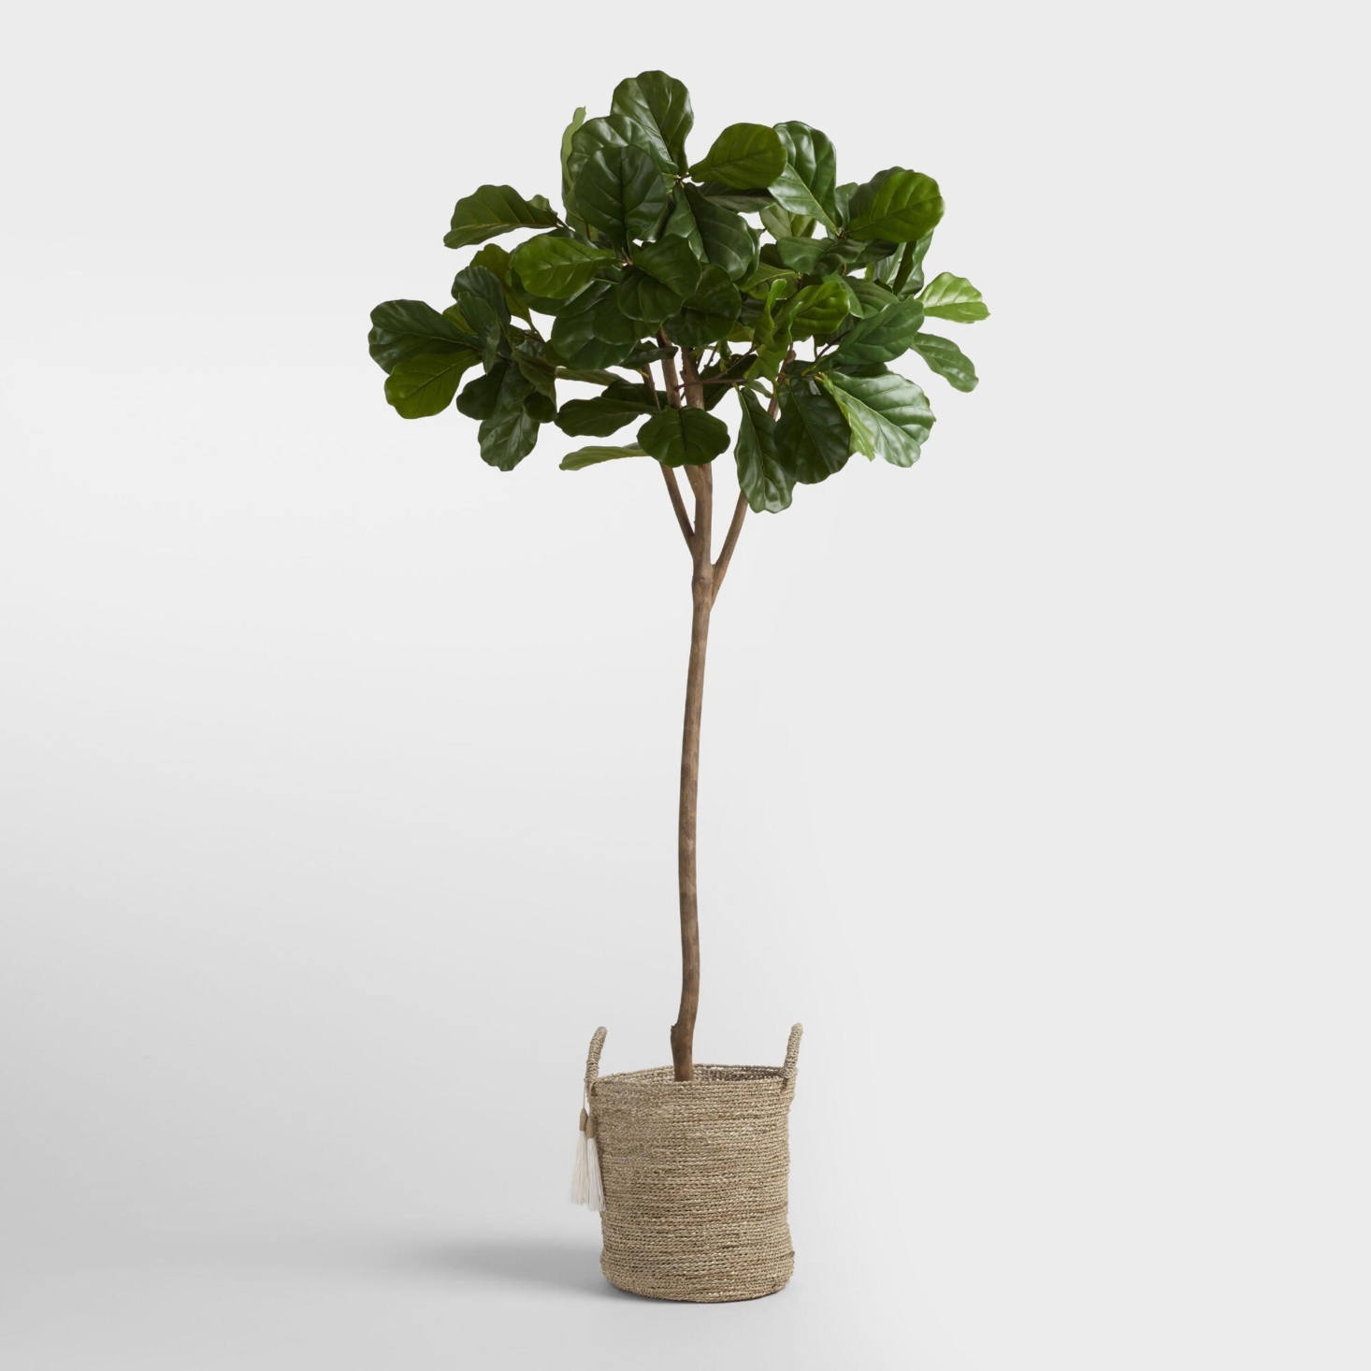
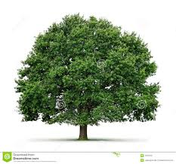
নীচের ছবিটি দেখো-

Slide 4
ছবিটিতে আমরা কি দেখলাম?
একটা ছোট চারাগাছ বৃক্ষে পরিণত হয়েছে।
কিভাবে এই দৈহিক বৃদ্ধি হয়েছে?।

Slide 5
মাইটোসিস কোষবিভাজন

Slide 6
এ পাঠ শেষে শিক্ষার্থীরা-
১। মাইটোসিসের সঙ্গা বলতে পারবে।
২।মাইটোসিসের ধাপসমূহ বলতে পারবে।
৩।মাইটোসিসের ধাপ গুলোর চিত্র আঁকতে পারবে।
৪। মাইটোসিসের গুরুত্ব ব্যাখ্যা করতে পারবে।

Slide 7
মাইটোসিসঃযে প্রক্রিয়ায় একটি পরিণত এবং সক্রিয় মাতৃকোষ একবার বিভাজিত হয়ে মাতৃকোষের গুনসম্পন্ন সমান সংখ্যক ক্রোমোজোম বিশিষ্ট
দুটি অপত্য কোষ সৃষ্টি করে তাকে মাইটোসিস কোষবিভাজন বলে।
সমস্ত ঊদ্ভিদ ও প্রাণীর দেহকোষে মাইটোসিস কোষবিভাজন সম্পন্ন হয়।এইবিভাজনে মাতৃকোষের এবং অপত্য কোষের ক্রোমোজোম সংখ্যা সমান থাকে
বলে একে সমীকরণিক বিভাজন বলা হয়।

Slide 8
সমগ্র মাইটোসিসকে ৫টি প্রধান পর্যায়ে ভাগ করা যায়।যথাঃ
প্রোফেজ
প্রো-মেটাফেজ
মেটাফেজ
এনাফেজ
টেলোফেজ

Slide 9
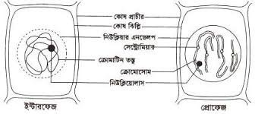

Slide 10
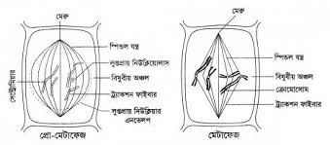

Slide 11
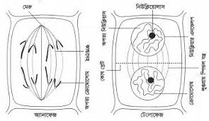

Slide 12
মাইটোসিস প্রক্রিয়ার গুরুত্ব
দেহগঠন এবং দৈহিক বৃদ্ধিতে
এককোষী,প্রকৃতকোষী জীবের বংশবৃদ্ধিতে
জননাঙ্গ সৃষ্টি এবং জনন কোষের সংখ্যা বৃদ্ধিতে
কোষের নিদির্ষ্ট আকার-আয়তন রক্ষায়
নিউক্লিয়াস ও সাইটোপ্লাজমের ভারসাম্য রক্ষায়
ক্রোমোজোমের সমতা রক্ষায়
ক্ষতস্থান পূরণে
ক্রমাগত ক্ষয়পূরণে
পুন;সৃষ্টিতে
গুনগত বৈশিষ্ট্যের স্থিতিশীলতা রক্ষায়
উলেখ্য যে অনিয়ন্ত্রিত মাইটোসিসের ফলে টিউমার ,ক্যান্সারের মতো রোগ হয়ে থাকে।

Slide 13
দলীয় কাজঃ
দলঃজবা
প্রোফেজের চিহ্নিত চিত্র আঁক
দলঃবেলী
টেলোফেজের চিহ্নিত চিত্র আঁক

Slide 14
মূল্যায়ন
মাইটোসিস কোথায় সংঘটিত হয়?
মাইটোসিসে কয়টি অপত্য কোষ সৃষ্টি হয়?
মাইটোসিসের ধাপ কয়টি?
মাইটোসিসকে সমীকরণিক বিভাজন বলা হয় কেন?

Slide 15
বাড়ির কাজঃ
মাইটোসিসের সুফল এবং কুফল বর্ণনা কর।

Slide 16
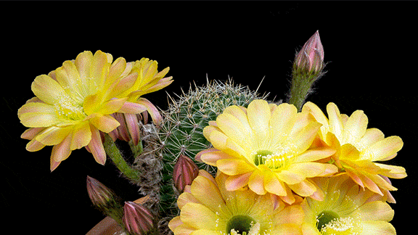
সবাইকে ধন্যবাদ

